Slide 1
KARTAL CONSULTING · ANÁLISIS ESTRATÉGICO
EL COSTO REAL DE LAS
LEGISLATURAS PROVINCIALES
Cuánto cuesta cada legislador provincial, comparado entre sí
y con el mundo.
1.531
84%
millones/año, costo promedio por legislador
de ese presupuesto se destina a personal
ESTRATEGIA · DECISIÓN · EJECUCIÓN
Fuente: Fundación Libertad (CISE)
21 de septiembre de 2026
Notes:
Portada. Las 24 legislaturas provinciales cuestan en conjunto $1.835.300 millones al anio, equivalentes a $1.531 millones por cada uno de los 1.199 legisladores del pais. El 84% de ese gasto va a personal.

Slide 2
EL DATO
LA POLÍTICA PROVINCIAL QUE NADIE AJUSTA
1.531
cuesta en promedio cada legislador provincial por año
1.199 legisladores, 24 jurisdicciones — 84% de ese gasto va a personal
«Cada legislador provincial cuesta lo mismo que 257 jubilaciones mínimas por mes.»
02 / 09
Notes:
Hook macro. El costo promedio por legislador provincial es de $1.531 millones al anio, sobre un total combinado de $1.835.300 millones para las 32 estructuras legislativas del pais. El 84% de ese gasto se destina a personal.

Slide 3
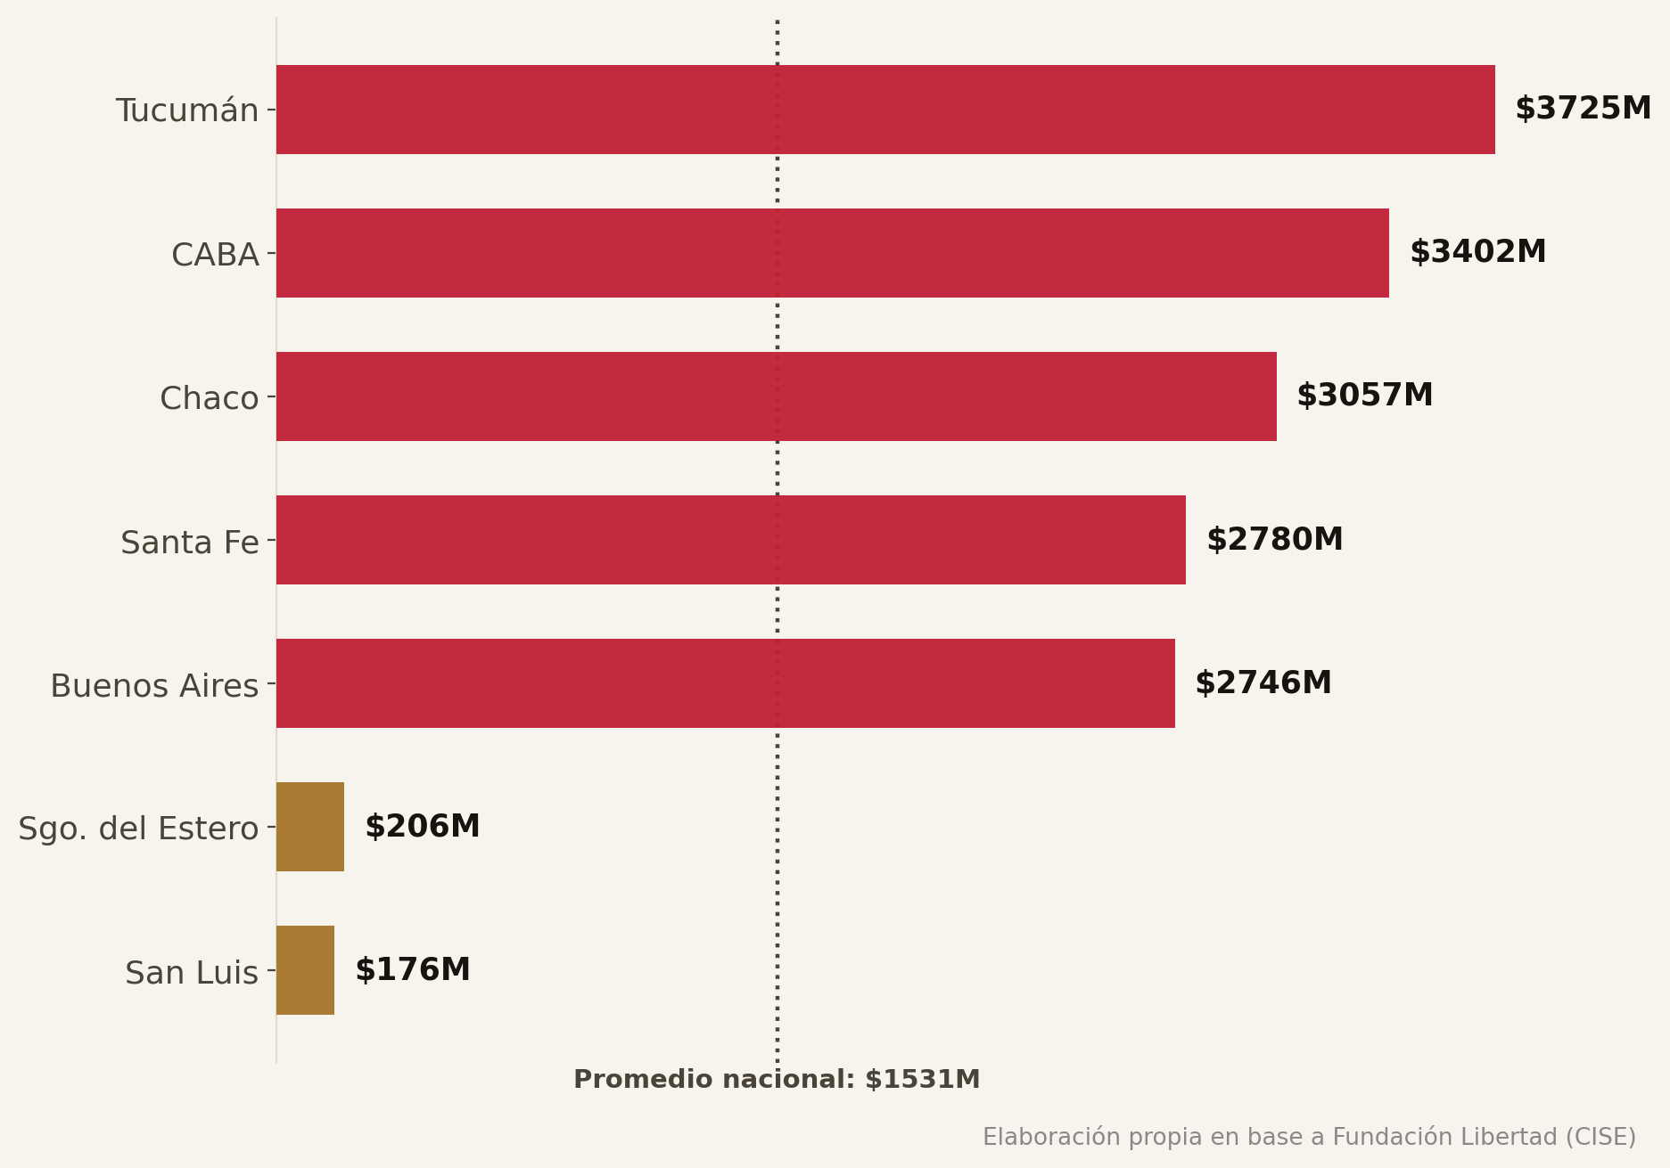
EL PANORAMA COMPLETO
EL COSTO, PROVINCIA POR PROVINCIA
KARTAL Consulting · kartal.com.ar
03 / 09
Notes:
Dato clave visual. Tucuman lidera el ranking con $3.725 millones por legislador, seguido de CABA ($3.402M), Chaco ($3.057M), Santa Fe ($2.780M) y Buenos Aires ($2.746M). San Luis tiene el costo mas bajo del pais: $176 millones.

Slide 4
LA ESCALA HUMANA
LO QUE CUESTA UN LEGISLADOR, EN JUBILACIONES
257
jubilaciones mínimas mensuales cuesta un legislador
$128M/mes por legislador ÷ $498.633 de jubilación mínima con bono (ANSES, sept-2026)
«Cada legislador provincial cuesta lo mismo que 257 jubilaciones mínimas por mes.»
04 / 09
Notes:
Ancla humana. El costo mensual de un legislador provincial ($128 millones, resultado de dividir $1.531M anuales en 12 meses) equivale a 257 jubilaciones minimas con bono de ANSES (sept-2026: $498.633,20). Calculo propio de KARTAL sobre datos de Fundacion Libertad y ANSES.

Slide 5
EL CONTRASTE
ARGENTINA, CASI EL DOBLE QUE ESPAÑA
ARGENTINA
ESPAÑA (autonomías)
1.531
628
millones/año por legislador — 84% del presupuesto legislativo a personal
millones/año por representante, población similar — 60% a personal
2,44 veces más caro en Argentina — hasta 6,7x en casos puntuales, como Chaco vs. Cantabria.
«Cada legislador provincial cuesta lo mismo que 257 jubilaciones mínimas por mes.»
05 / 09
Notes:
Contraste internacional. Tomando comunidades autonomas espaniolas de poblacion similar, el costo por legislador en Argentina es 2,44 veces mayor ($1.531M vs equivalente a $628M), y llega hasta 6,7 veces en casos puntuales como Chaco vs. Cantabria.

Slide 6
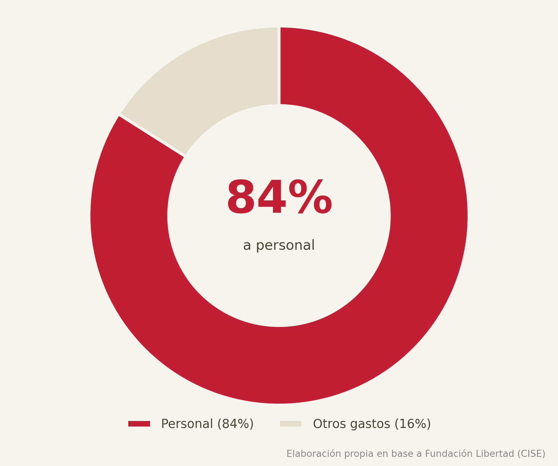
A DÓNDE VA LA PLATA
OCHO DE CADA DIEZ PESOS, A PERSONAL
KARTAL Consulting · kartal.com.ar
06 / 09
Notes:
Dato clave visual. En promedio, el 84% del presupuesto legislativo provincial se destina a personal -en Rio Negro llega al 95%, en Formosa al 94,2%- y solo el 16% restante a la funcion legislativa propiamente dicha.

Slide 7
LA AGENDA
LO QUE ESTO SIGNIFICA PARA EL NEGOCIO
01
02
03
Sumarlo al mapa de riesgo fiscal
Priorizar las cinco provincias más caras
Monitorear señales de reforma
El gasto legislativo y su proporción en personal, como proxy de rigidez fiscal provincial.
Tucumán, CABA, Chaco, Santa Fe y Buenos Aires concentran el mayor costo relativo por legislador.
Anuncios de recorte de estructura o dietas, como indicador temprano de ajuste fiscal local.
«Cada legislador provincial cuesta lo mismo que 257 jubilaciones mínimas por mes.»
07 / 09
Notes:
Implicancias estrategicas. Tres acciones: 1) Sumar el gasto legislativo al mapa de riesgo fiscal provincial. 2) Priorizar el seguimiento en las cinco provincias con legislaturas mas caras. 3) Monitorear anuncios de reforma como senial temprana de ajuste fiscal.

Slide 8
POR QUÉ IMPORTA
CUATRO RAZONES PARA MIRAR EL DATO
01
La disparidad interna, mayor que con el exterior
Tucumán cuesta 21 veces más que San Luis por legislador — la brecha no es solo con España.
02
El costo es de estructura, no de función
84% del gasto va a personal; el ratio de empleados por legislador va de 2:1 a 72:1 entre provincias.
03
Compite con partidas de gestión
En Buenos Aires, la Legislatura cuesta 9 veces el presupuesto del Ministerio de Producción.
04
Es un proxy de rigidez fiscal más amplia
Solo 1,15% del presupuesto provincial, pero indicador temprano de cómo se gestiona el resto.
«Cada legislador provincial cuesta lo mismo que 257 jubilaciones mínimas por mes.»
08 / 09
Notes:
Cuatro razones para mirar el dato: la disparidad interna es mayor que la brecha con el exterior, el costo responde a estructura de personal, compite con partidas de gestion en el presupuesto provincial, y funciona como proxy de rigidez fiscal mas amplia.

Slide 9
“
Cada legislador provincial cuesta lo mismo que 257 jubilaciones mínimas por mes.
Agop Karagoz
kartal.com.ar
Director, KARTAL Consulting
ESTRATEGIA · DECISIÓN · EJECUCIÓN · 21 de septiembre de 2026
Notes:
Cierre. La cita del director resume el argumento central: el costo de un legislador provincial equivale a mas de 250 jubilaciones minimas mensuales, una escala humana que expone la magnitud real del gasto legislativo provincial.

